Slide 1
Quelques définitions en biotechnologie végétale

Slide 2
Qu’est-ce que « la biotechnologie »?
Transformation des matières premières en biens ou services par le moyen d’organismes vivants
Production industrielle de biens et de services par des procédés faisant appel à des organismes biologiques et fondés sur des expertises dans les domaines de la microbiologie, la biochimie et l’ingénierie chimique
Technologie basée sur la biologie, plus particulièrement dans le contexte de l’agriculture, de la science des aliments et de la médecine.

Slide 3
Biotechnologie végétale
Ensemble de pratiques faisant appel aux cultures in vitro de plantes et/ou aux techniques de biologie moléculaire dans les domaines de l’agronomie, l’industrie et la recherche fondamentale.

Slide 4
Micropropagation
Il s’agit d’une technique de culture in-vitro ou CIV visant à régénérer une plante entière à partir de cellules ou tissus végétaux en milieu nutritif, en utilisant des techniques modernes de culture cellulaire

Slide 5
Plante aromatique
C’est une plante utilisée en cuisine et en phytothérapie pour les arômes qu'elles dégagent, et leurs huiles essentielles que l'on peut extraire. Ces plantes aromatiques sont cultivées selon les besoins pour leurs feuilles, tiges, bulbes, racines, graines, fleurs, écorce…

Slide 6
Phytothérapie
¤ Utilisation d’extraits végétaux dans la conception de médicaments.
¤ Traitement des maladies par les plantes.

Slide 7
Huile essentielle (HE) ou essence végétale
C’est un liquide concentré et hydrophobe des composés aromatiques volatils d’une plante, extrait de végétaux aromatiques. Il est obtenu par hydrodistillation (ou entrainement à la vapeur).
L’huile essentielle contient un nombre considérable de substances biochimiques (exemples : alcools, phénols, esters, oxydes, coumarines, cétones, aldéhydes etc…)

Slide 8
Hydrodistillation
C’est un procédé d’extraction ou de séparation de certaines substances organiques d’une plante.
Le principe est le suivant: Dans un ballon, on porte à ébullition un mélange d’eau et de la plante dont on souhaite extraire l’huile essentielle. Les cellules végétales s’éclatent et libèrent les molécules odorantes, lesquelles sont alors entraînées par la vapeur d’eau créée.

Slide 9
Principe de « l’entrainement à la vapeur d’eau »
L’entraînement à la vapeur d’eau est une méthode pour l’obtention d’huile essentielle qui ne met pas en contact direct l’eau et la matière végétale à traiter. La vapeur d’eau fournie par une chaudière traverse la matière végétale située au-dessus d’une grille. Durant le passage de la vapeur à travers le matériel, les cellules éclatent et libèrent l’huile essentielle qui est vaporisée sous l’action de la chaleur pour former un mélange « eau + huile essentielle ». Le mélange est ensuite véhiculé vers le condenseur et l’essencier avant d’être séparé en une phase aqueuse et une phase organique " l’huile essentielle".

Slide 10
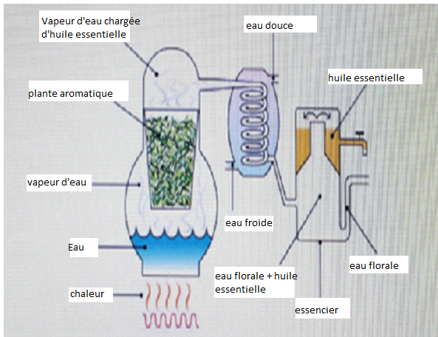
Alambic
C’est un appareil destiné à la séparation de produits par chauffage puis refroidissement
Schéma d’un alambic

